Slide 1
Fortsätt skydda dig själv och andra

Slide 2
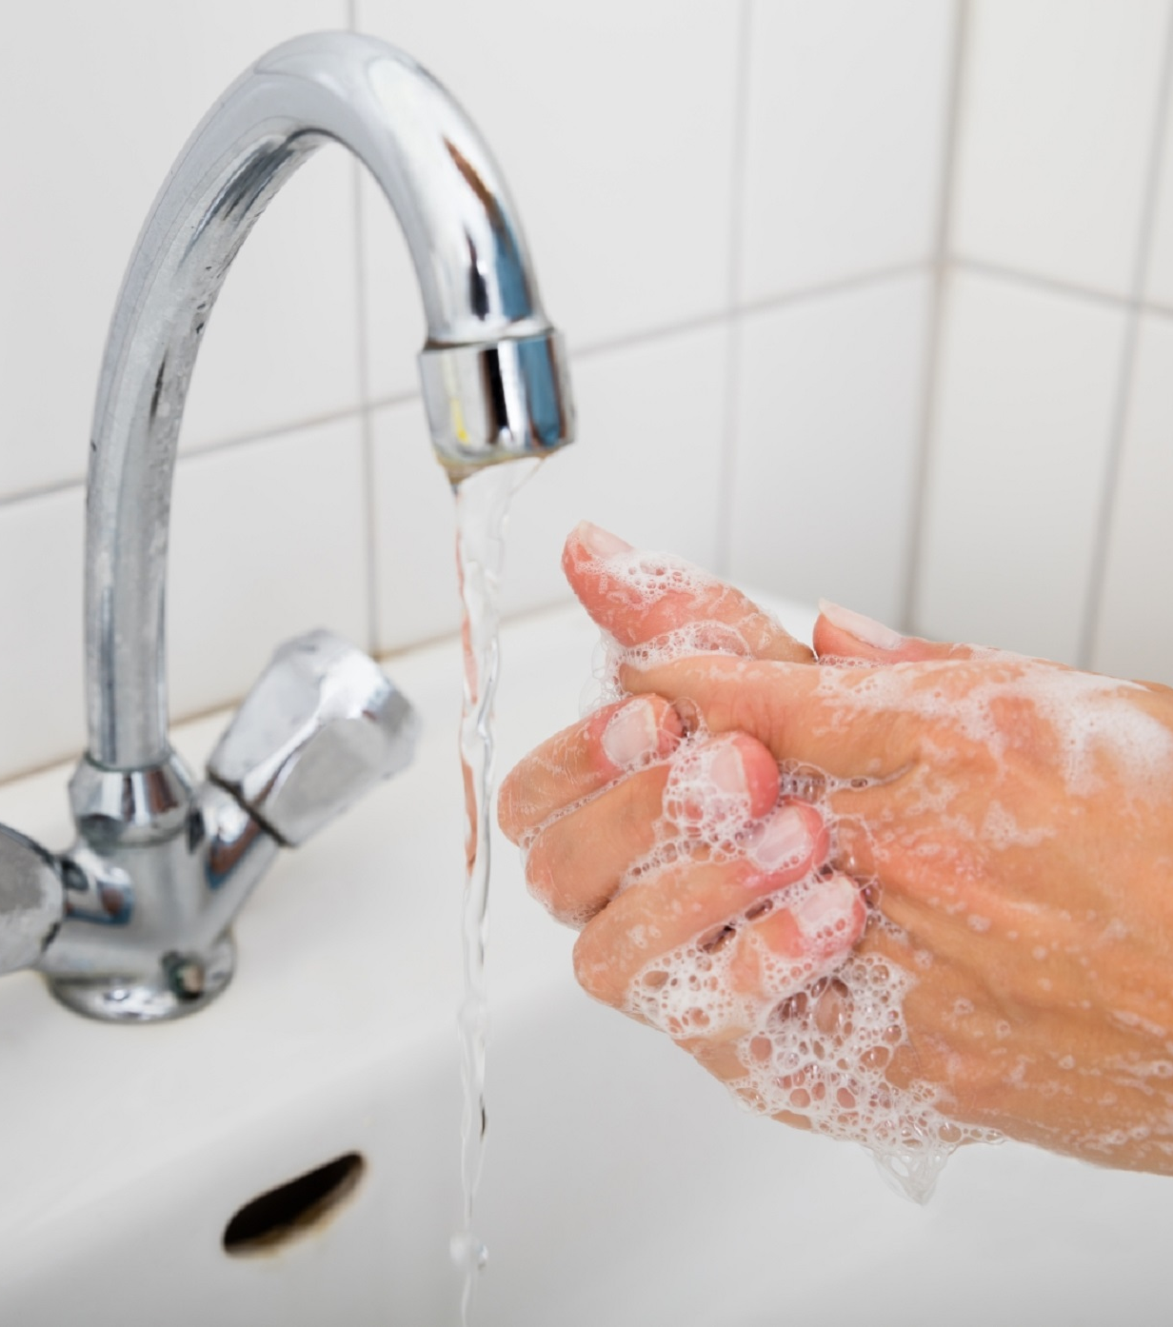
Tvätta händerna i minst 30 sekunder.

Slide 3
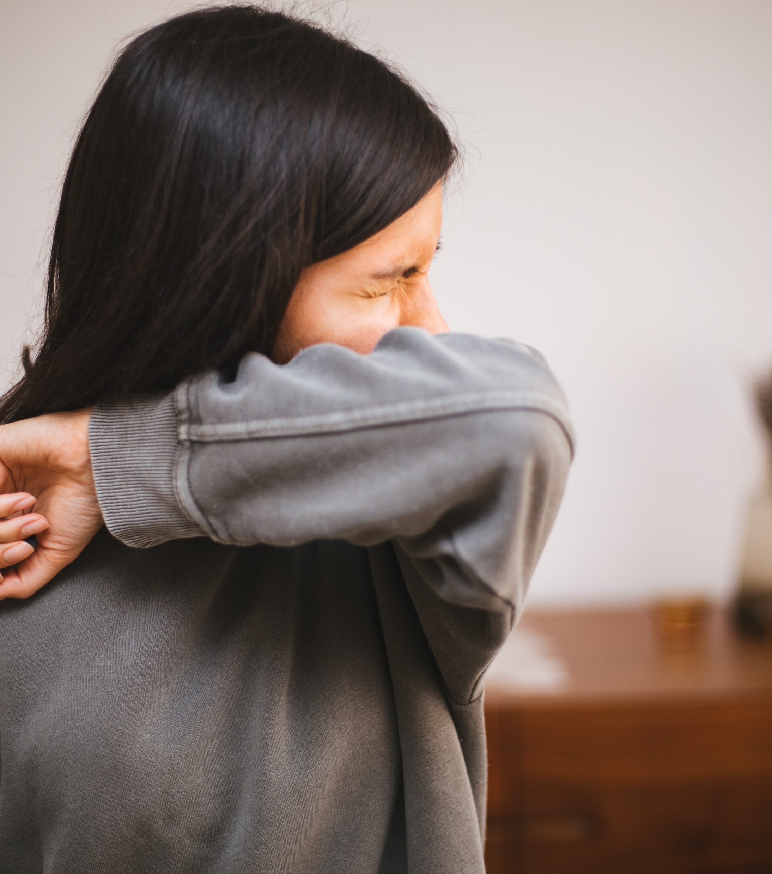
Hosta och nys i armvecket.
Då kan du hindra att små droppar med virus sprids.

Slide 4

Stanna hemma om
du får symtom.
Till exempel feber, hosta, halsont eller snuva.

